Slide 1

TRƯỜNG TIỂU HỌC ĐẠI HÀ
NHIỆT LIỆT CHÀO MỪNG
CÁC THẦY CÔ GIÁO VỀ DỰ GIỜ
MÔN: TOÁN
Giáo viên: Hoàng Thị Hoà

Slide 3


Slide 4


Câu hỏi 1: 56 : … = 8. Số cần điền vào chỗ chấm là:
4
1
HG
3
2
5
A. 6
B
B. 7
C. 8
D. 9

Slide 5
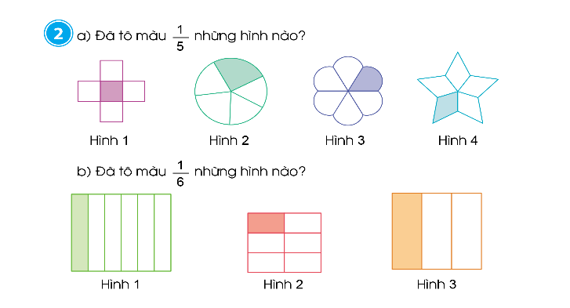
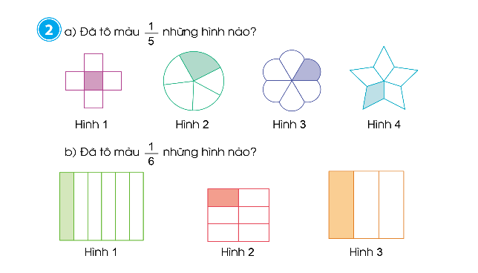
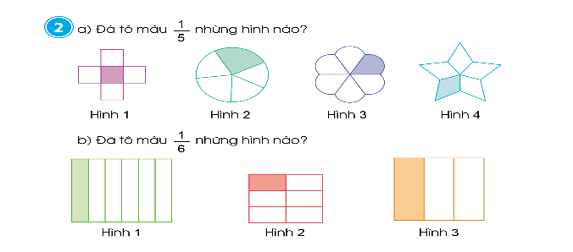
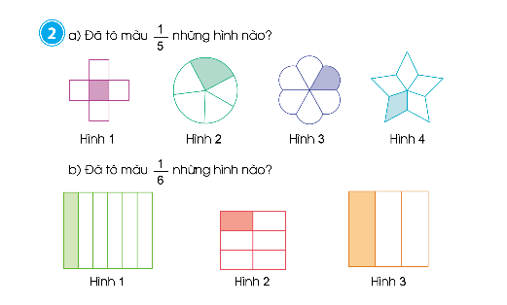

Câu 2: Đã tô màu vào $\frac{1}{3}$ hình nào?
4
1
HG
3
2
5
A.
B.
C
C.
D.

Slide 6
Câu 3: Gấp 8g đường lên 4 lần. Ta được bao nhiêu gam đường?
4
1
HG
3
2
5
A. 12g
B
B. 32g
C. 6g
D. 2g

Slide 10
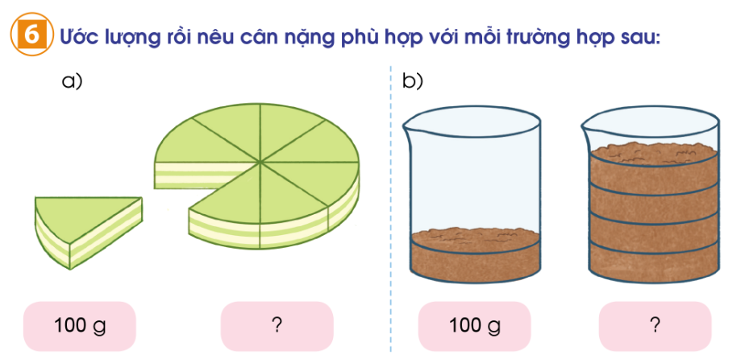

Slide 11
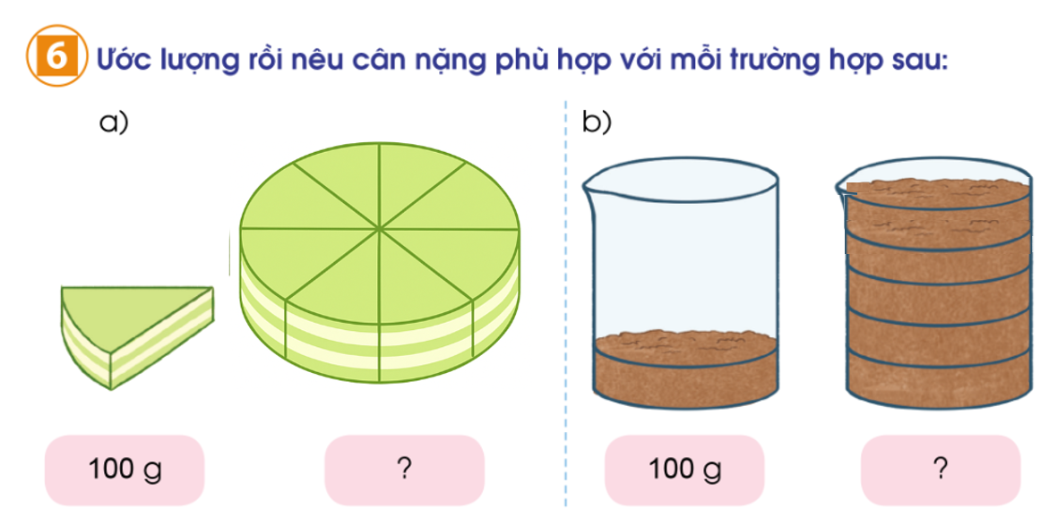

Slide 13


